Slide 1
TRƯỜNG ĐẠI HỌC CÔNG NGHIỆP HÀ NỘI
KHOA CÔNG NGHỆ THÔNG TIN
BẢO VỆ ĐỒ ÁN TỐT NGHIỆP NGÀNH: KỸ THUẬT PHẦN MỀM
------------------
XÂY DỰNG WEBSITE ĐẶT VÉ XEM PHIM TRỰC TUYẾN CHO RẠP KDPROFILM BẰNG GOLANG VÀ JAVASCRIPT
GVHD: TS. NGUYỄN MẠNH CƯỜNG
Lớp: KTPM 04 - K15
Sinh viên: PHẠM THỊ THẮM
Mã số sinh viên: 2020605934

Slide 2
Nội dung
1. Vấn đề, mục tiêu, ý nghĩa của đồ án
2. Ngôn ngữ lập trình và công cụ sử dụng
3. Thiết kế hệ thống
4. Kết quả đạt được
5. Hướng phát triển

Slide 3
1. Vấn đề, mục tiêu, ý nghĩa của đồ án
1.1 Đặt vấn đề
Trong cuộc sống hiện đại hóa, cung cấp một phương tiện đặt vé xem phim trực tuyến không chỉ tiết kiệm thời gian và công sức cho người dùng mà còn tạo ra một cơ hội mới cho ngành công nghệ.
=> Tạo nền tảng kết nối giữa người dùng và rạp chiếu phim một cách thuận tiện và linh hoạt nhất.

Slide 4
1. Vấn đề, mục tiêu, ý nghĩa của đồ án
1.2 Mục tiêu, ý nghĩa
Giúp quá trình đặt mua vé dễ dàng hơn tăng trải nghiệm người dùng và quản lý doanh thu.
Hiểu biết về những kiến thức cần thiết để xây dựng trang web, thiết kế cơ sở dữ liệu, phân tích thiết kế hệ thống.
Đặt nền móng cho việc mở rộng quy mô và phát triển thêm các tính năng cho hệ thống sau này.

Slide 5




2. Ngôn ngữ lập trình và công cụ sử dụng
2.1 Ngôn ngữ lập trình và hệ quản trị CSDL

Slide 6
2. Ngôn ngữ lập trình và công cụ sử dụng
2.2 Công cụ sử dụng
Visual Studio Code: Code Js
Golang: Code Golang Postgresql: Hệ cơ sở dữ liệu dùng để lưu trữ dữ liệu. Postman: sử dụng để kiểm thử API. Chrome DevTools: gỡ lỗi khi phát triển web. Drawio, Case studio: Thiết kế hệ thống, cơ sở dữ liệu Git, Github: Quản lý mã nguồn.

Slide 7
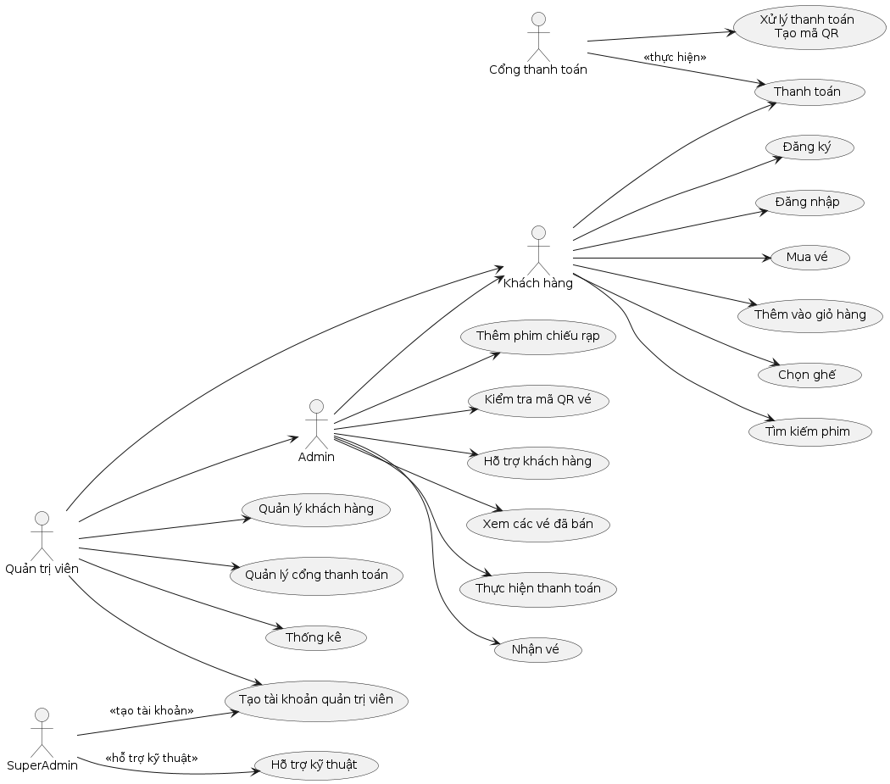
3. Phân tích thiết kế hệ thống
3.1 Biểu đồ UseCase tổng quát

Slide 8
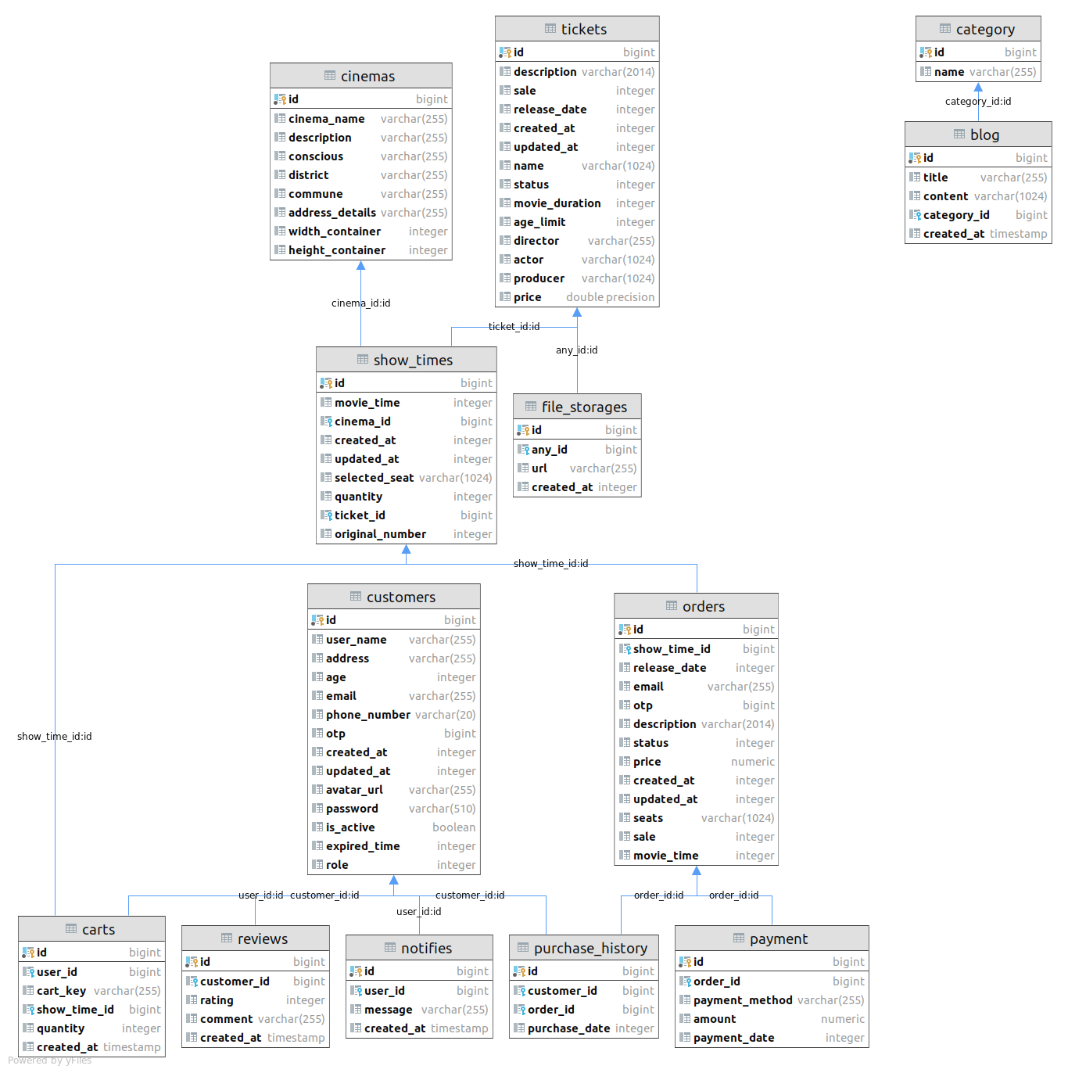
3. Phân tích thiết kế hệ thống
3.3 Mô hình thực thể liên kết

Slide 9
4. Kết quả đạt được
Website đã hoàn thiện những mục và chức năng
Các chức năng của hệ thống: Đăng nhập, đăng kí, chọn phim, chọn suất chiếu của phim đó, mua vé và thanh toán trực tuyến, kiểm tra vé.
Các chức năng quản trị: Thống kê doanh thu, thêm phim và suất chiếu, phòng chiếu phim, thêm loại phim.

Slide 10
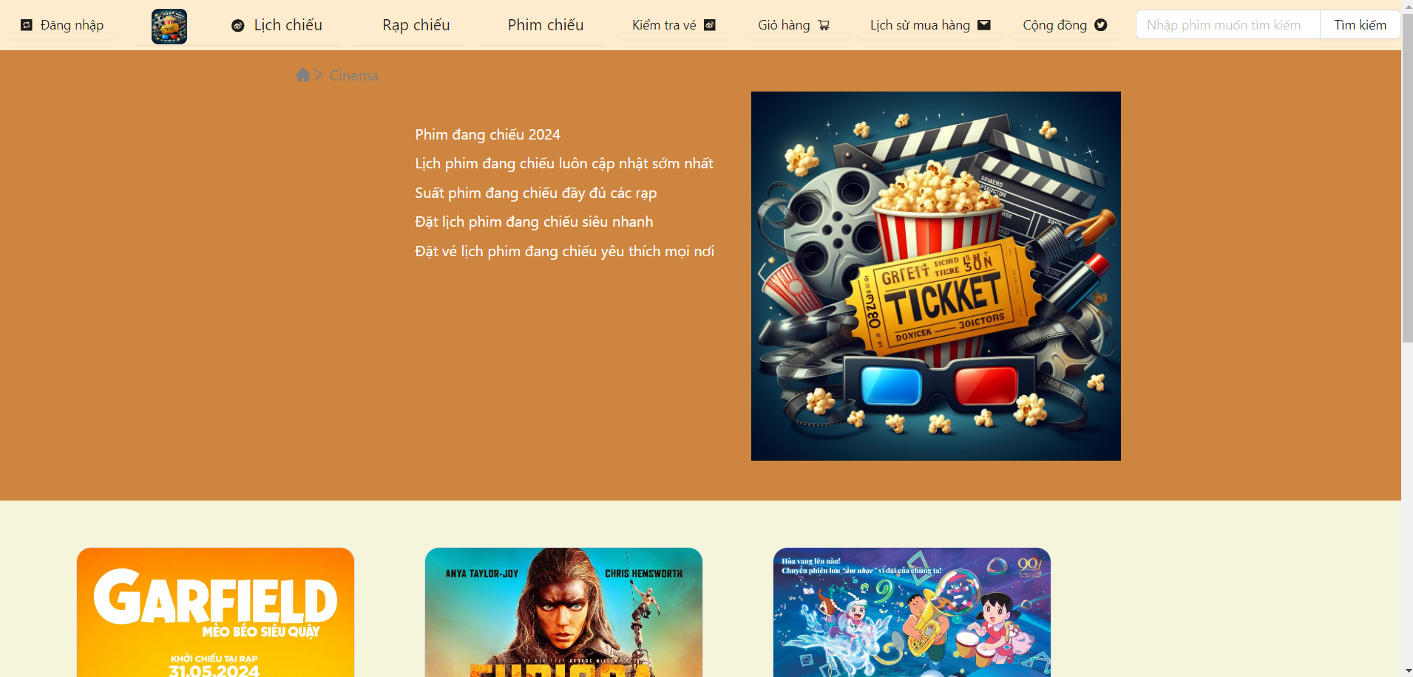
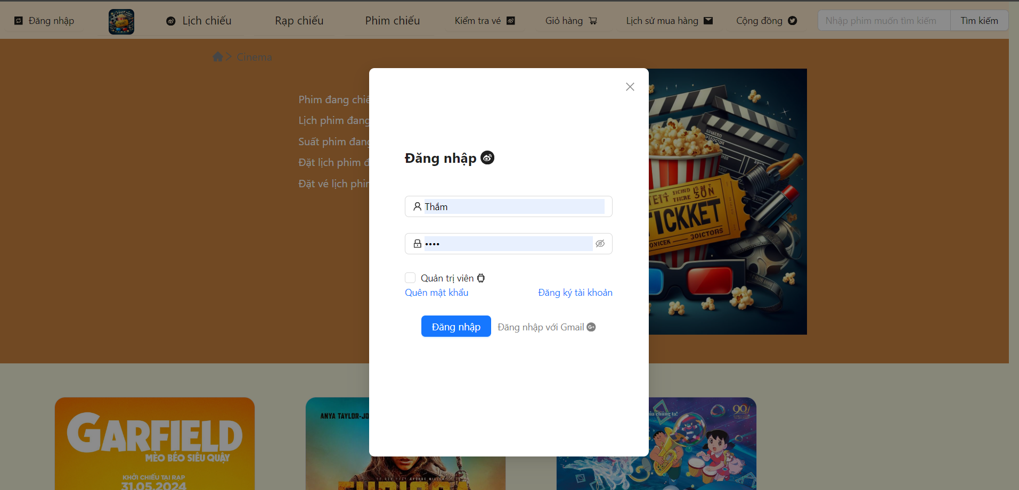
4. Kết quả đạt được
Giao diện trang chủ
Giao diện đăng nhập

Slide 11
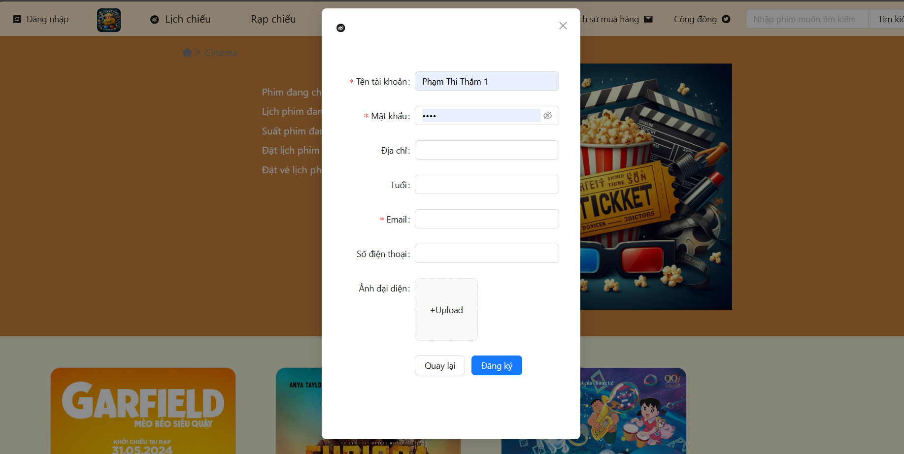
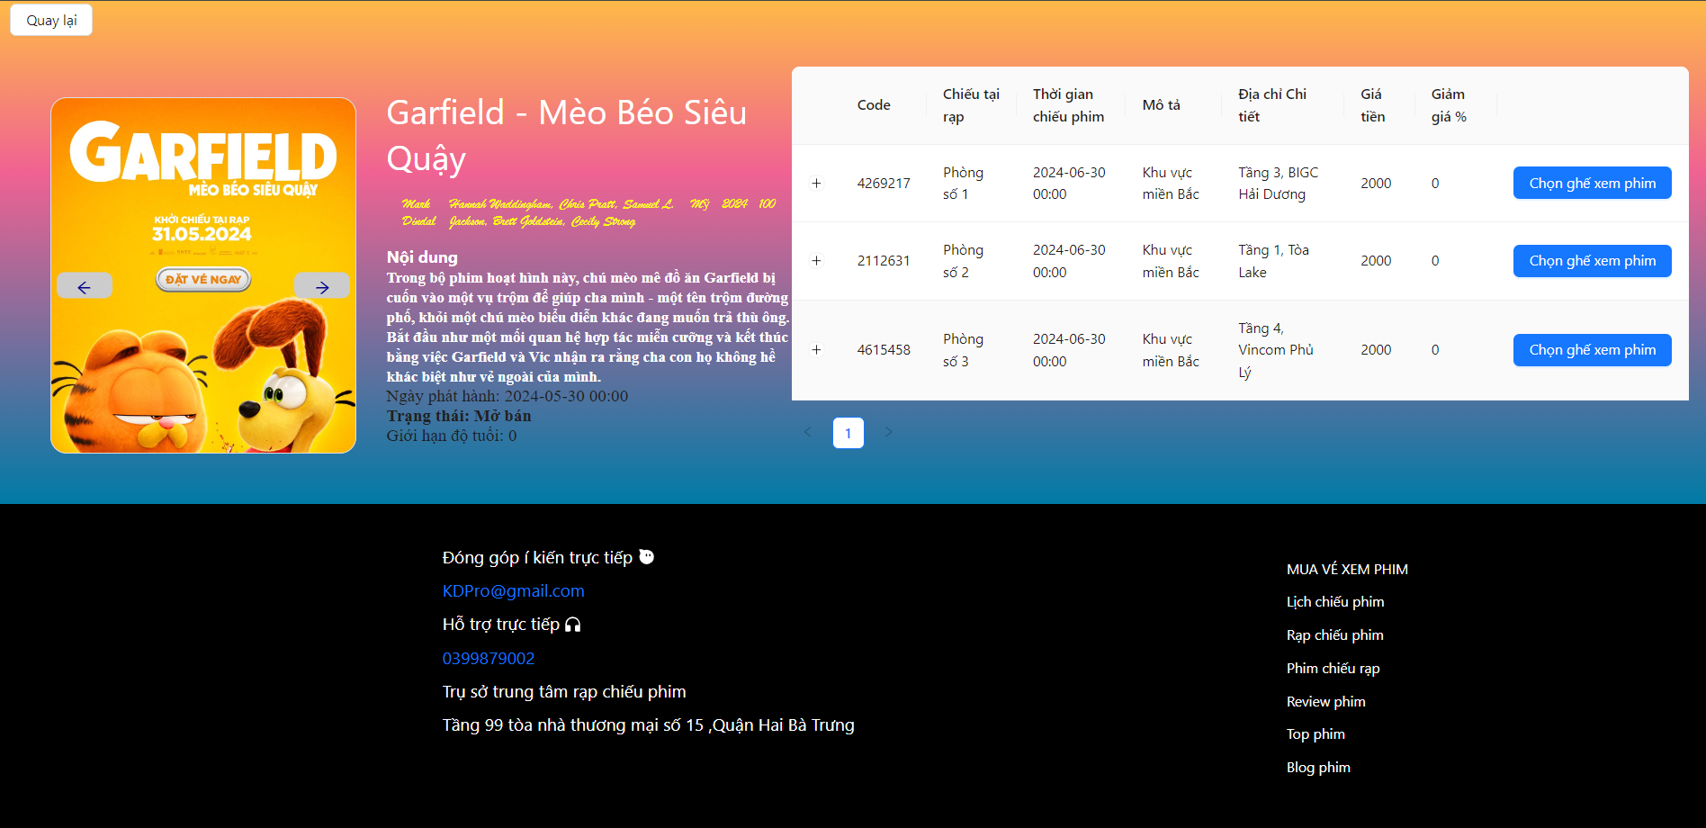
4. Kết quả đạt được
Giao diện Đăng ký
Giao diện Chi tiết vé

Slide 12
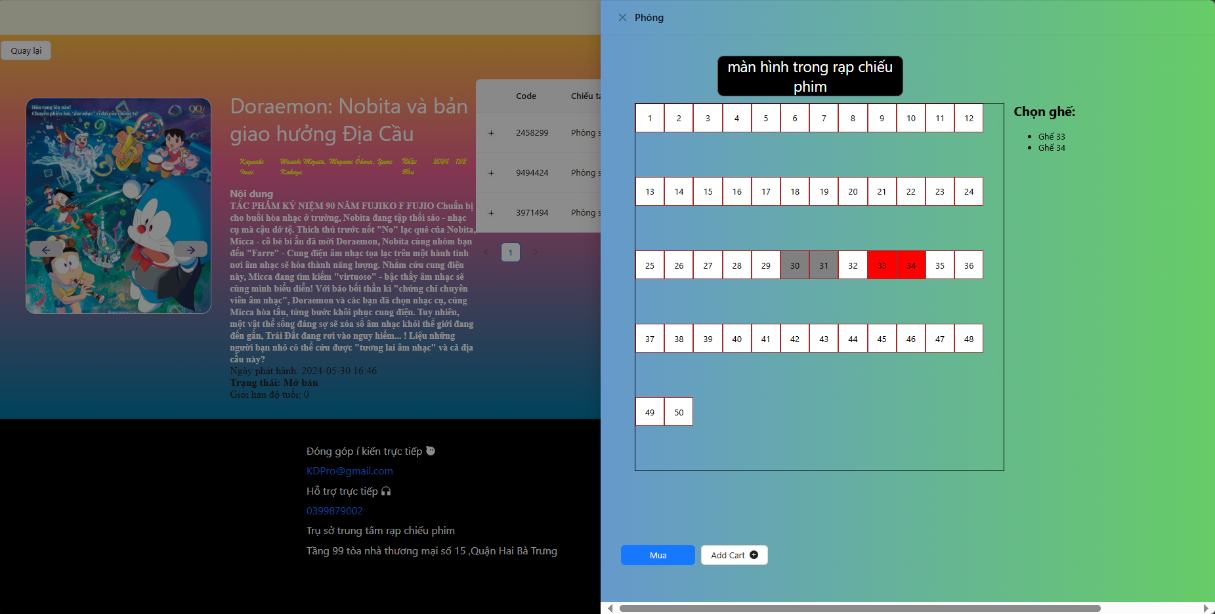
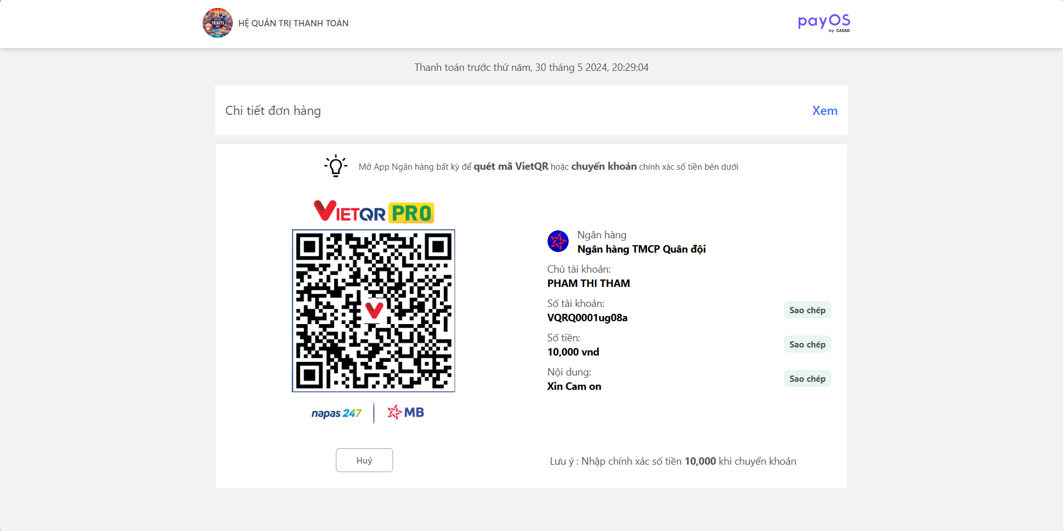
4. Kết quả đạt được
Giao diện Chọn vị trí ghế ngồi
Giao diện Thanh toán bằng QrCode

Slide 13
4. Kết quả đạt được
Một số kết quả chưa đạt được:
Bên cạnh đó, hệ thống vẫn còn nhiều thiếu xót như:
Website nhỏ, chỉ mang tính mô phỏng.
Chức năng phân quyền chưa được tối ưu như: chức năng quản lý nhân viên, bảo trì Blog,...

Slide 14
5. Hướng phát triển
Xây dựng website quy mô lớn với nhiều tiện ích hơn : chức năng đánh giá phim từ người dùng, xây dựng bot chat hỏi đáp gợi ý với người dùng, …
Hoàn thiện, cải tiến tính năng bảo mật.

Slide 15
Cảm ơn thầy, cô và các bạn đã lắng nghe!

